Slide 1
Clyx – ОС Нового Поколения

Slide 2





Существующие ОС на базе linux
В настоящее время существует большое количество дистрибутивов Linux, таких как Debian, Ubuntu (на базе debian), ArchLinux, NixOS и др; из российских – Alt linux, Astra linux (на базе debian).
Они отличаются внешним видом, способом установки программ, стабильностью, требованиями к оборудованию и назначением.

Slide 3
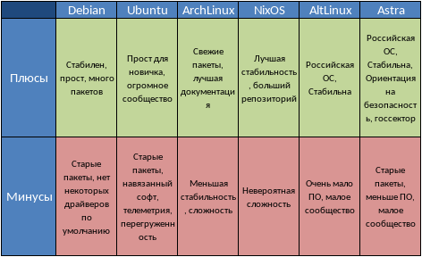
II. Проблемы существующих ОС
Большинство решений либо сложны для массового пользователя, либо ориентированы на узкие сценарии – разработку, серверы, контейнеры.

Slide 4
III. Сравнение декларативных ОС с другими дистрибутивами (на примере NixOS)
В отличие от классических дистрибутивов, ОС подобные NixOS управляются конфигурацией, к которой система приводится автоматически, а не командами вручную.
Плюсы NixOS:
  Пакеты изолированны друг от друга, конфликты архитектурно невозможны.
  Возможность отката к предыдущей версии конфигурации.
  Из одной конфигурации можно развернуть множество одинаковых машин, например, для офиса или кластеров серверов
Минусы NixOS:
  Высокий порог входа, необходимость учить язык программирования nix

Slide 5
III. Способы решения проблем
Конфигурация в Clyx должна быть выполнена в конфигурационном языке, поддерживающим LSP (автодополнение, указание ошибок) и изменение конфигурации программой без потерь форматирования. Это дает простоту, возможность сделать графическую программу для управления системой.

Slide 6
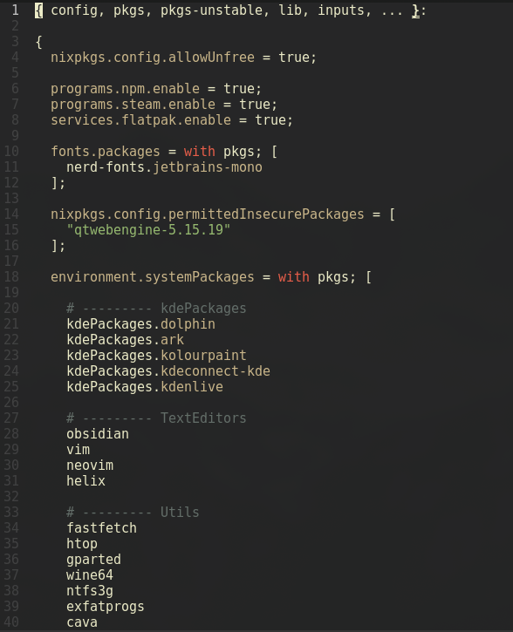
IV. Основные принципы Clyx:
Декларативность
Декларативность – система, конечное состояние которой описано в конфигурационном файле, а не достигается вручную (императивными коммандами).
Декларативный подход исключает вероятность ошибки оператора при ручном управлении системой.
В декларативной системе можно нативно реализовать функцию откатов: если что то сломалось, можно просто вернуться к предыдущей конфигурации.
Имея конфиг системы, можно сделать ее точную копию. Это упрощает развертывание системы на множество устройств: офисы, школьные ноутбуки и т.д.

Slide 7
IV. Основные принципы Clyx:
Декларативность
Императивная система
Декларативная система
Исх. Состояние
Исх. Состояние
Команда 1
Описание системы
Команда 2
Ручной запуск программ
Применение конфигурации
Цел. Состояние
Цел. Состояние

Slide 8
IV. Основные принципы Clyx:
Декларативность
Пример: установка базы данных postgresql
Императивная система (archlinux)
Декларативная система
Ввод комманд:
sudo pacman –Syu
sudo pacman –S postgresql
sudo -iu postgres
initdb --locale $LANG -E UTF8 -D '/var/lib/postgres/data' --data-checksums
exit
sudo systemctl enable postgresql
sudo systemctl start postgresql
Написание конфигурации:
{
services.postgresql.enable = true;
}
Применение конфигурации

Slide 9


IV. Основные принципы Clyx:
Изоляция
Программа 3
Изоляция – программы и их runtime-зависимости изолированны друг от друга, что избавляет от конфликтов зависимостей и позволяет хранить несколько версий одной программы.
Таким образом, согласно примеру, программе 1 доступна только зависимость 1 и общая зависимость, программе 2 только общая зависимость и зависимость 2, а программе 3 только программа 2 и зависимость 3, ей не доступны даже зависимости своей зависимости.
Программа 1
Программа 2
Зависимость 3
Зависимость 1
Общая зависимость
Зависимость 2

Slide 10
IV. Основные принципы Clyx
Изоляция – программы и их runtime-зависимости изолированны друг от друга, что избавляет от конфликтов зависимостей и позволяет хранить несколько версий одной программы
Декларативность – система

Slide 11
IV. Отличие идей Clyx от NixOS, решение проблем

Slide 12
V.I. Итог – почему Clyx

Slide 13
V.II. Итог – минусы Clyx

Slide 14
V.III. Итог – сферы применения Clyx

